Slide 1
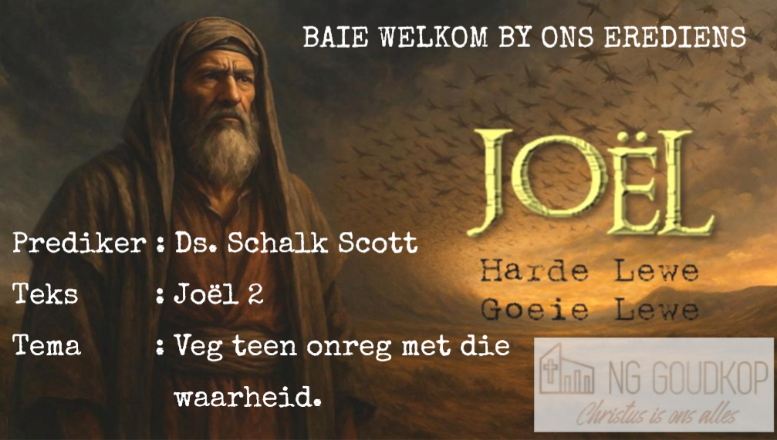

Slide 2

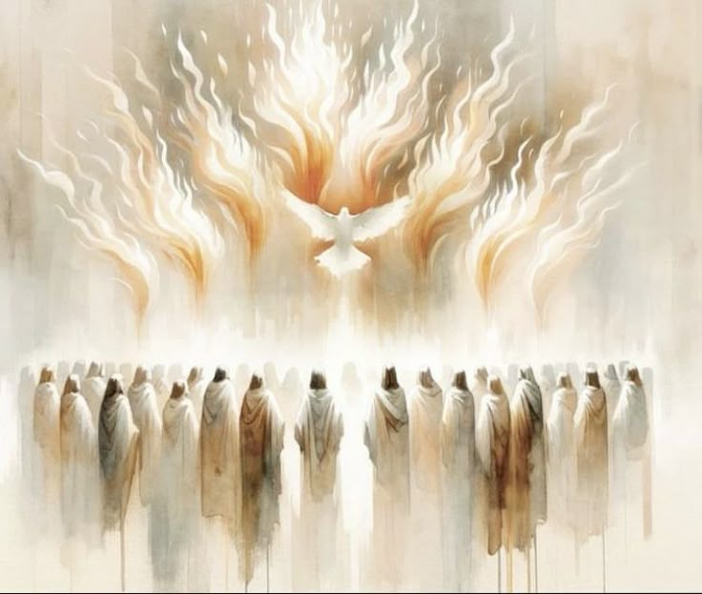
25 Mei 2025
25 Mei 2025
Pinkster en Hemelvaat
Hemelvaart : Die Liggaam gaan op, die Gees daal neer. Die volk in Joël sit
in stilte, tussen as en droogte. Alles voel verlate. Maar dan breek God se teenwoordigheid
deur — nie deur tempelherstel of vinnige oorwinning nie, maar deur sy Gees wat
uitgestort word op alle mense (Joël 2:28).
Hemelvaart herinner ons: Christus het nie verdwyn nie — Hy het opgegaan sodat die
Gees kan neerdaal. Hy is nie meer hier as een persoon nie — Hy is nou teenwoordig in
elke liggaam wat glo.
Soos die mense in Joël se tyd, leef ons dalk met vrae. Maar Hemelvaart gee ons sekerheid:
Christus regeer. En sy Gees is hier. Nou. In my. In jou. In ons saam.
Hiermee nooi ons jul almal om saam met ons Hemelvaart te vier
Donderdag 29 Mei om 18:00.

Slide 3
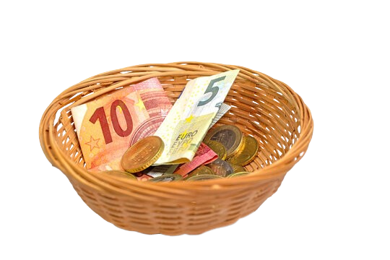
Kollekte reëlings
Die wit bakke op die tafels in die ingangsportaal is vir die erediens.
Die kollektes by die deure gaan vir ‘n spesifieke saak. Vandag se kollekte word opgeneem vir Jaco de Bruyn.
Daar is ook ‘n houtkas in die portaal tussen die moederskamers met 2 gleuwe aan die bokant. Links is vir koeverte en regs is ook vir bydraes vir Jaco de Bruyn in Zimbabwe.

Slide 4


Nuwe Intrekker ?
As u ‘n lidmaat van die gemeente wil word, wil ons graag van u weet.
In die voorportaal is daar ‘n lêer met Nuwe Intrekker-vorms.
Vul asb een vir ons in en ons sal met u kontak maak.

Slide 5

Verjaarsdae
Baie Geluk!
Eghardt | Fouché | 05/25
Annatjie | Grobbelaar | 05/25 | A5
Heindrich | Stroebel | 05/26 | F1b
Kobie | Van Niekerk | 05/26 | C2
Johannes | Meyer | 05/28 | H2
Marietjie | Nortje | 05/28 | C3
Pat | Whelan | 05/28 | D4a

Slide 6
Verjaarsdae : Baie Geluk!
Willie | Swanepoel | 05/29 | D3
Christi | Viljoen | 05/29 | G6
Adriaan | Erasmus | 05/30 | F5b
Lee-Anne | Fourie | 05/30 | D2
Elsa | Gill | 05/30 | G6
Gezelle | Kirsten | 05/30 | G2
Deoné | Cronje | 05/31 | F5a
Eckardt | Steyn | 05/31 | A5

Slide 7

Bid saam vir gesondheid
Medelewing
Karin le Roux | G3b
Angelique van der Heever | F6a
Evie Thomson | D4b
Bettie de Beer | E1
Tilla de Wet | C5
Hans van Tonder | E2
Oud-lidmaat : Jan Lubbe
Ons dra die volgende families op in ons gebede. Mag die Here julle deur hierdie tyd met Sy liefde en nabyheid omvou.
Dedrik Pretorius en sy gesin na die afsterwe van Dedrik pa.
Leandrie Steenkamp en die seuns na die afsterwe van Kobus.

Slide 8
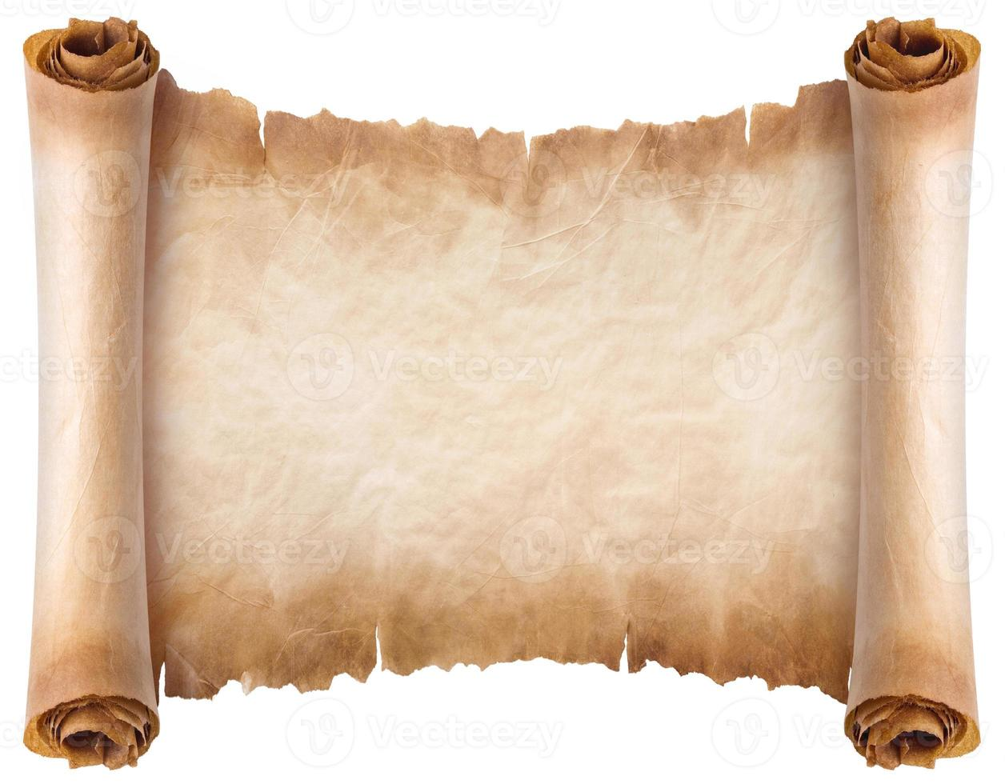
Nuus uit die Kerkraadsvergadering
Op die vergadering van 19 Mei is die volgende persone verkies as ouderlinge:
Ockert Botha
Vincent Louw
Bid asb vir hierdie persone.

Slide 9

Dagboek :
Die week : 25 - 31 Mei
SONDAG | 25/05 | 09:00 Erediens, Kleuterkerk 10:00 Kategese 10:00 Pinkster by La Hoff 18:00 Pinkster by La Hoff
MAANDAG | 26/05 | 10:00 Pinkster by La Hoff 18:00 Pinkster by La Hoff
DINSDAG | 27/05 | 10:00 Pinkster by La Hoff 18:00 Pinkster by La Hoff

Slide 10
Dagboek :
Die week : 25 - 31 Mei
WOENSDAG | 28/05 | 05:30 Mannegroep 10:00 Pinkster by La Hoff 18:00 Pinkster by La Hoff
DONDERDAG | 29/05 | 10:00 Bybelskool 18:00 Hemelvaartsdiens
VRYDAG | 30/05
SATERDAG | 31/05

Slide 11

SONDAG | 01/06 | Gemeente-ete
MAANDAG | 02/06 | 18:00 Basaar vergadering
Dagboek die datums

Slide 12



Slide 14

Vir navrae kontak Sakkie – 083 394 1727
Buite uitstallers is welkom om die kerkkantoor te kontak

Slide 15


Slide 16

Goudkop se Klerebank
Ons vra asb weer vir skenkings van warm klere en komberse wat u nie gebruik nie.
Dit kan deur die week of op Sondae by die kerk afgegee word.
Vir meer inligting kontak
Ezna van Jaarsveld - 073 267 7732

Slide 17

Sopkombuisprojek in Dawkinsville
Baie dankie aan elke persoon wie betrokke is by die bediening van sop in Dawkinsville.
Die aksie is elke twee weke op ‘n Vrydag om 09:45.
Volgende geleentheid is 6 Junie 2025
Tydens die aksie word die Woord bedien :
Sop en broodjies verskaf (gemaak deur betrokke gemeentelede)
Iets spesiaal vir die kinders (koeldrank/ gegeurde melk
Kaas, melk en ander suiwelprodukte (dit word goedgustiglik deur Transem
geskenk)
Vrylik gekommunikeer met die mense wie die sop ontvang.

Slide 18
Sopkombuisprojek in Dawkinsville
Betrokke gemeentelede poog om ‘n gesindheid van barmhartigheid oor te dra.
Die persone wie betrokke is ervaar ‘n heelike gemeensaamheid en dit is regtig ‘n verrykende ervaring.
As daar enige gemeentlid is wie betrokke wil raak, kontak Zelda by die kerkkantoor of Mariaan selnommer 0829234309
Ons benodig mense om :
Sop te kook
Broodjies te maak
Hulp met die bediening
Voorbidding te doen vir die bediening.
Kom deel net die uur (09:45 tot 11:00) op ‘n Vrydag met ons in Dawkinsville.

Slide 19
